Slide 1

Тема „База от данни за онлайн магазин“
Мариан Биринджиев
Мариан Биринджиев

Slide 2
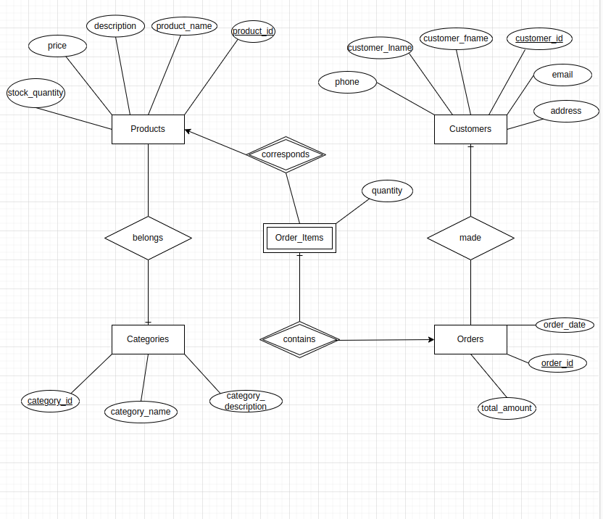
E/R диаграма на модела

Slide 3
Релационни схеми
Products(product_id, product_name, description, price, stock_quantity, category_id)
Categories(category_id, category_name, category_description)
Customers(customer_id, email, address, customer_fname, customer_iname, phone)
Orders(order_id, order_date, total_amount, customer_id)
Order_Items(order_id, product_id, quantity)

Slide 4
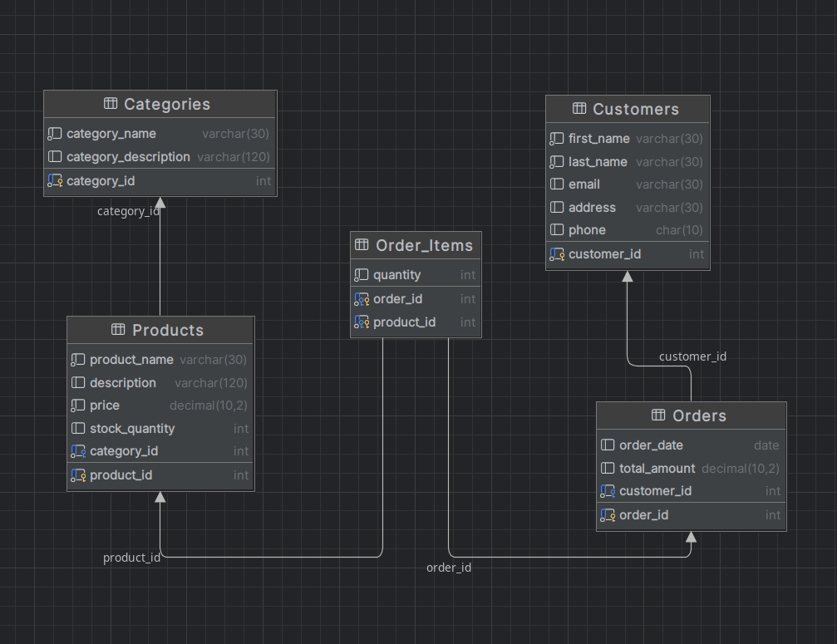
Схема на базата от данни

Slide 5
Тригери и функции
Тригер 1: При добавяне на ред в Order_Items таблицата, количеството, което е добавено в “кошницата” се премахва от Products – stock_quantity.
Тригер 2: при добавяне на нов ред в Order_Items цената на продукта се умножава по закупеното количество и се ъпдейтва общата стойност на поръчката в Orders с текущата цена + новата.
Функция 1: По подадено име на категория, като входен параметър връща информация за всички продукти от съответната категория.
Функция 2: по подаден номер на поръчка, като входен параметър връща всички продукти участвали в поръчката.
Функция 3:по подаден номер на клиент, като входен параметър, връща всички продукти закупени от потребителя, като поръчките са разделени на отделни табове.
Изглед 1: Изглед, който връща резултатно множество с информация за продукта и името на категорията, в която е.
Изглед 2: Изглед, връщащ информация за всички потребители и всички поръчки, които те са направили.
Изглед 3: Изглед, който връща всички продукти с висока наличност(наличност > 100)

Slide 6
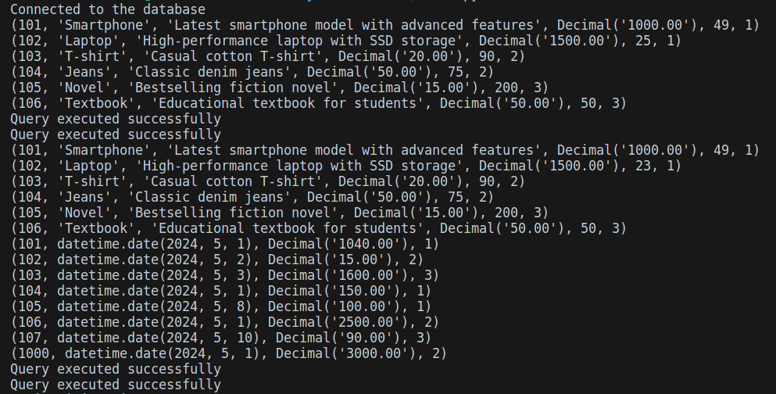
Приложение за достъп до базата

